Slide 1


Marcio
Calado Analista de BI
Portfólio
Relatórios
Dax
Skills
Contato

Slide 2


Marcio
Calado Analista de BI
Relatórios
Financeiro
Comercial
RH
Operacional

Slide 3


Marcio
Calado Analista de BI
Relatórios Financeiros
Vendas
Faturamento

Slide 4
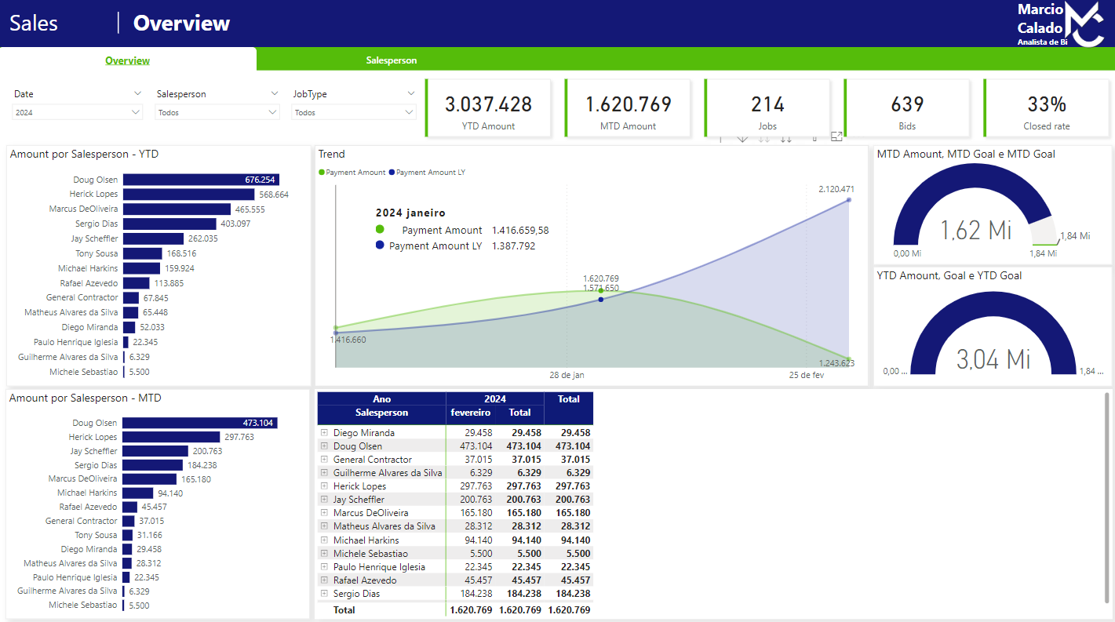
Vendas – Overview
Marcio
Calado Analista de BI
Clique aqui para mudar de página
Visão Geral com filtros, Cards, Vendas por Pessoas de acordo com o Ano e de acordo com o Mês selecionado, Metas Anuais e mensais e uma tabela detalhada.
Obs: Dados Fictícios.

Slide 5
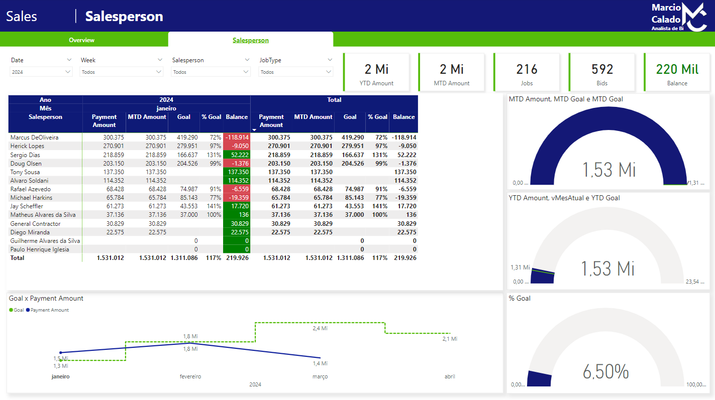
Vendas – Vendedor
Marcio
Calado Analista de BI
Clique aqui para mudar de página
Visão Detalhada de vendedor , o quanto faturou, quanto eraq sua meta, com filtros, Cards,, Metas Anuais e mensais e uma tabela detalhada.
Obs: Dados Fictícios.

Slide 6
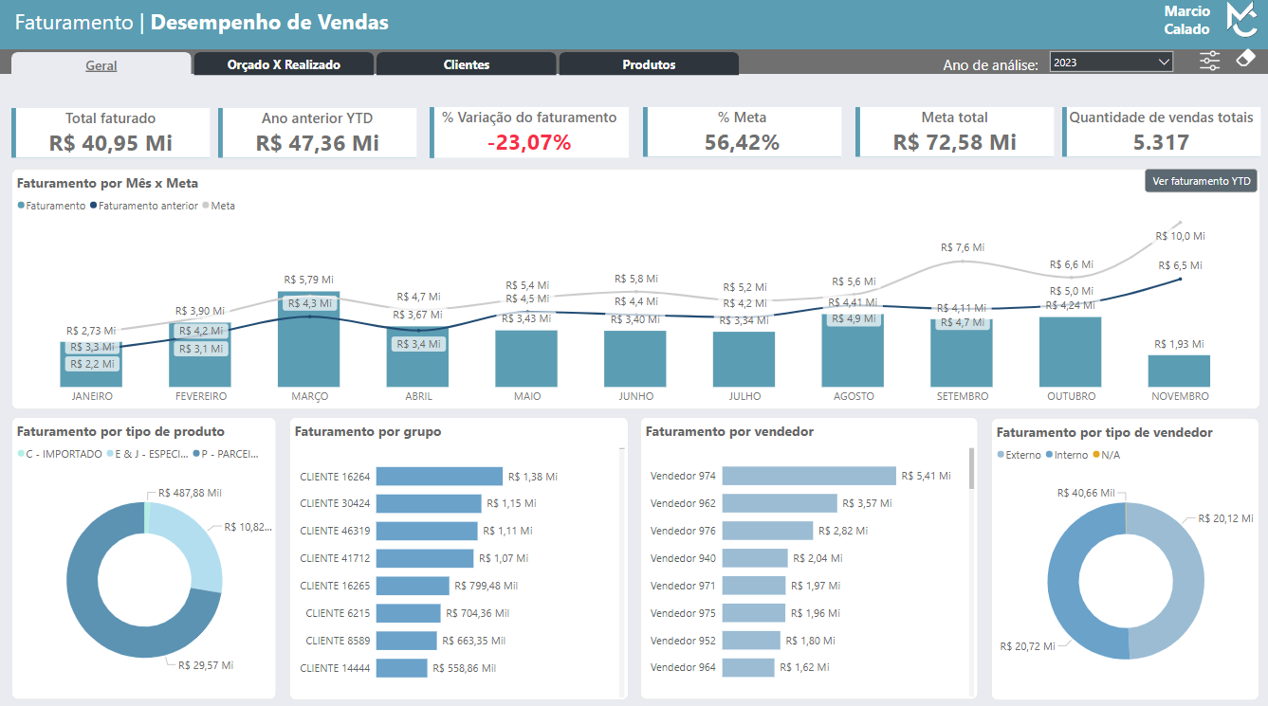
Marcio
Calado Analista de BI
Faturamento – Desempenho de Vendas
Clique aqui para mudar de página
Visão do Desempenho das Vendas com cards, filtros com indicadores e gráficos significativos.
Obs: Dados Fictícios.

Slide 7
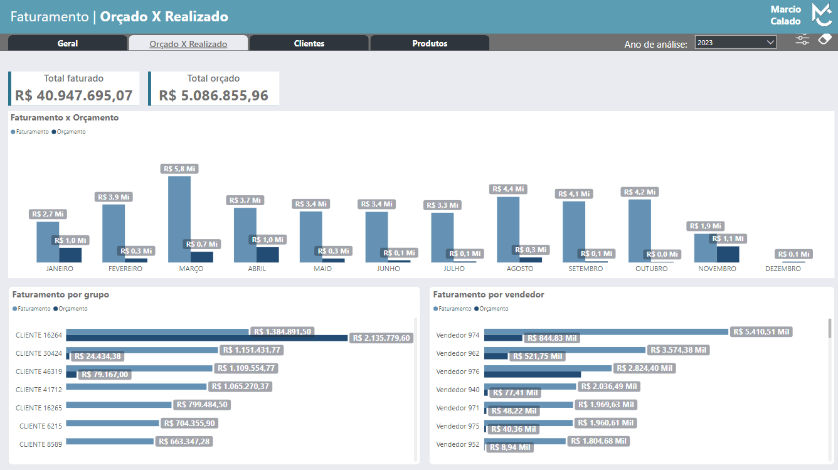
Marcio
Calado Analista de BI
Faturamento – Orçado X Realizado
Visão de Faturamento Orçado X Realizado onde se Nota algumas mudanças nos valores.
Obs: Dados Fictícios.
Clique aqui para mudar de página

Slide 8
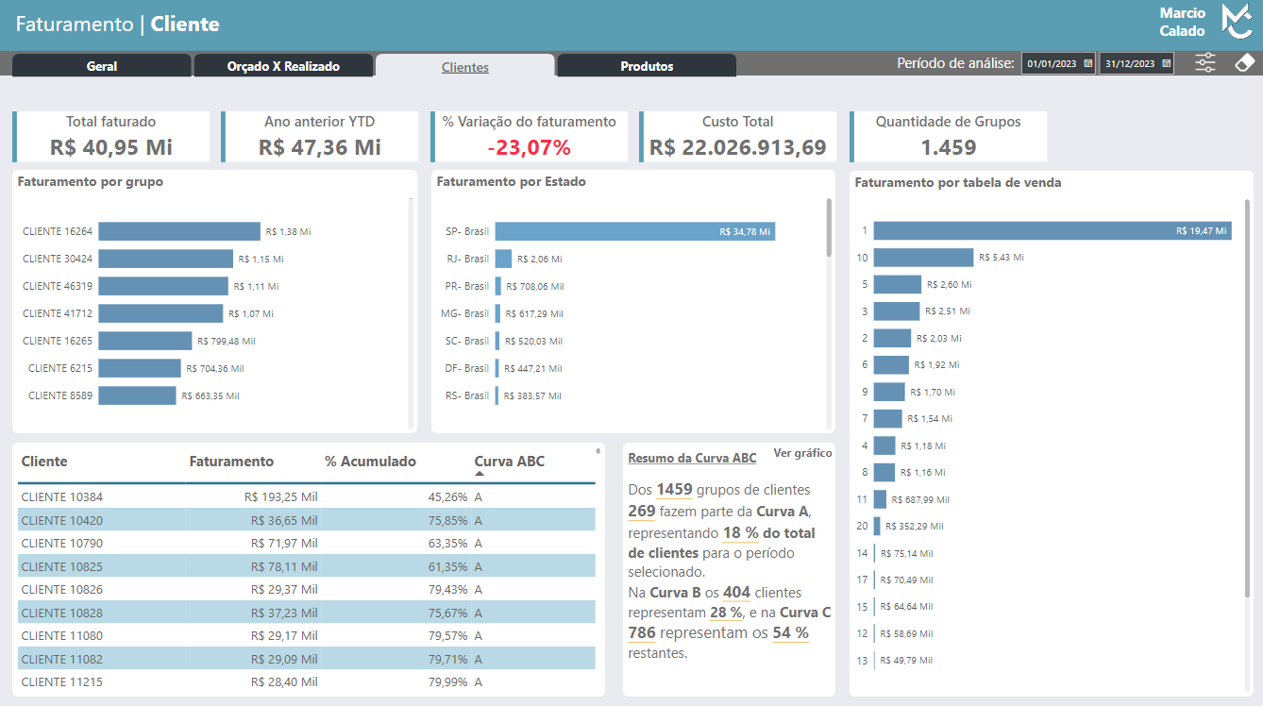
Marcio
Calado Analista de BI
Faturamento – Clientes
Visão de Faturamento Diante de Clientes, Região e Grupos
Obs: Dados Fictícios.
Clique aqui para mudar de página

Slide 9
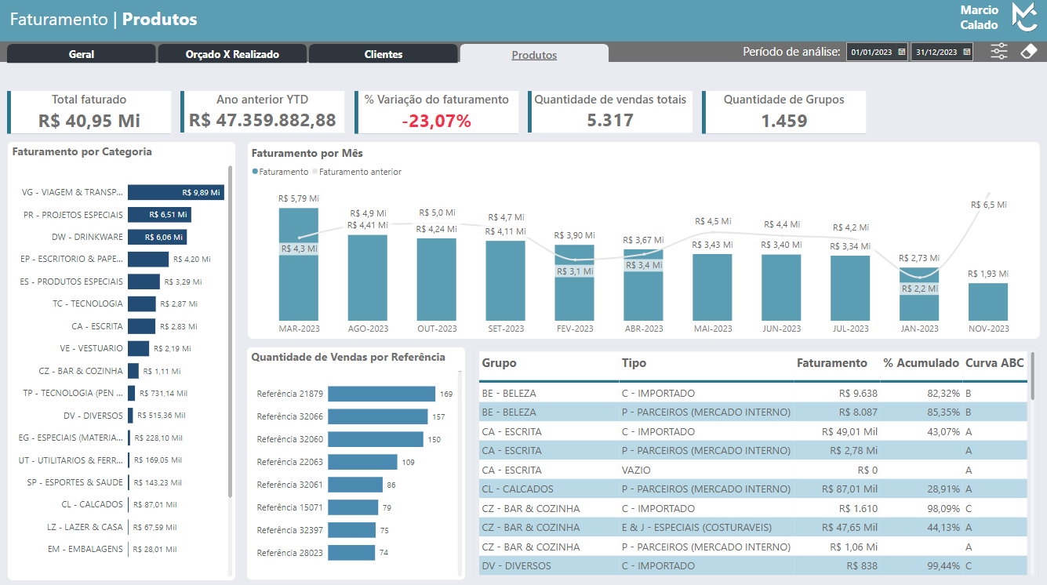
Marcio
Calado Analista de BI
Faturamento – Produtos
Visão do Faturamento em relação com o Produto e Categoria.
Clique aqui para mudar de página

Slide 10

Marcio
Calado Analista de BI
Relatórios Comerciais
CRM
Visitas

Slide 11
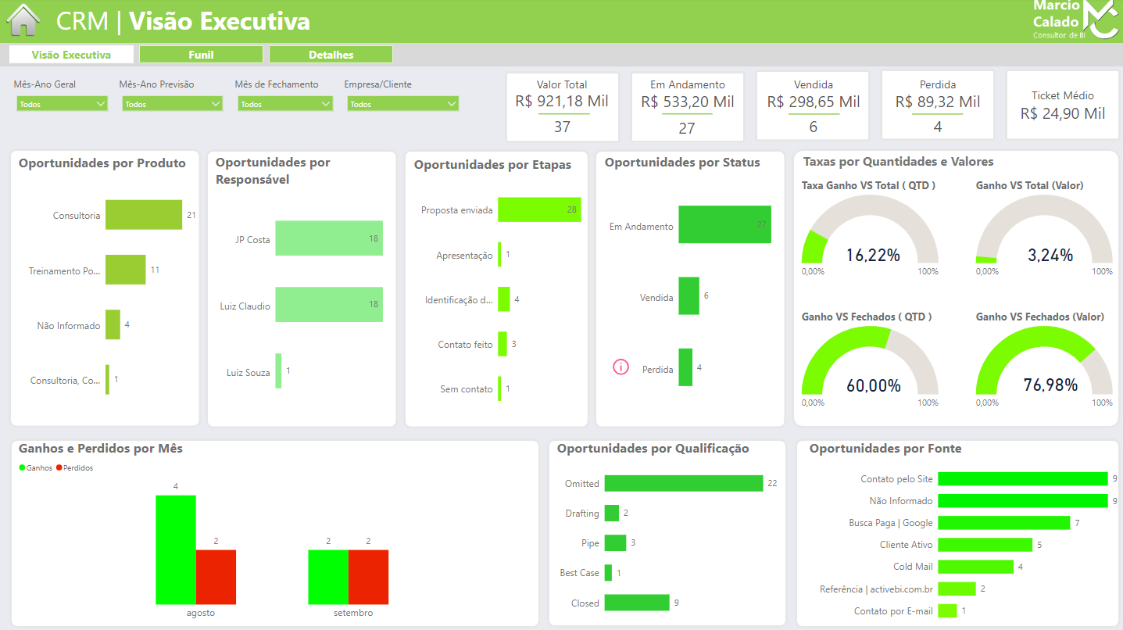
CRM – Visão Executiva
Marcio
Calado Analista de BI
Clique aqui para mudar de página
Visão Executiva do CRM onde mostra Oportunidades de acordo com as situações
Obs: Dados Fictícios.

Slide 12
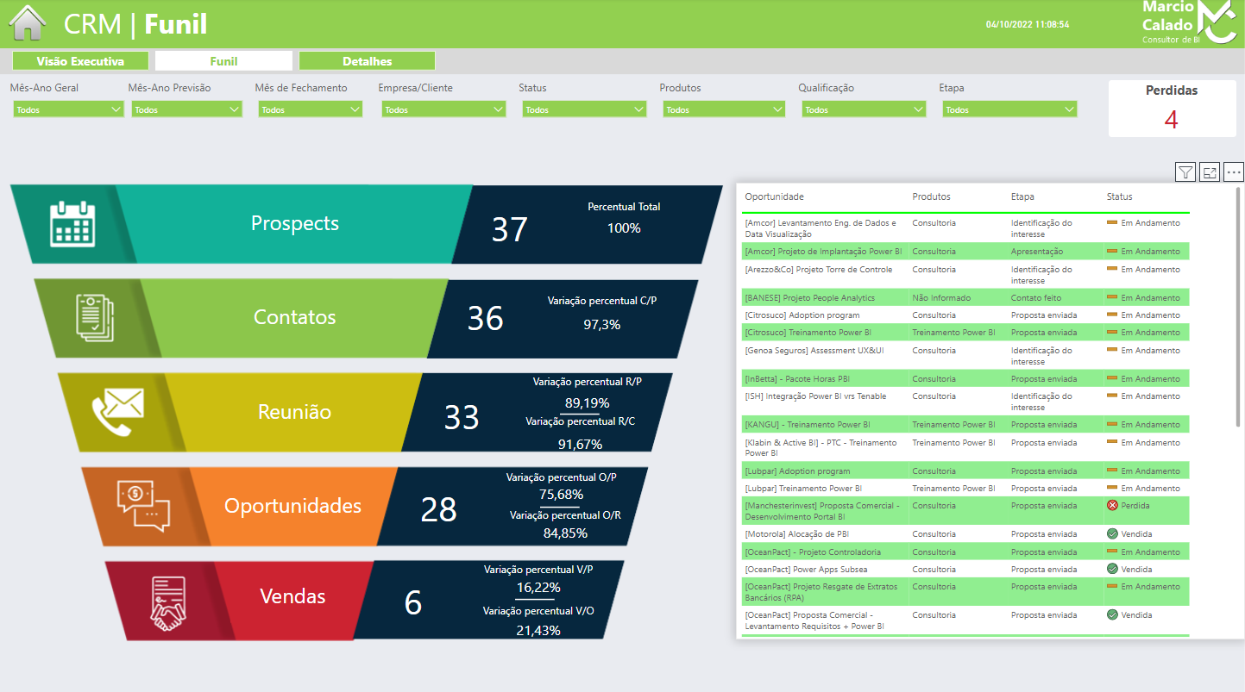
CRM – Funil
Marcio
Calado Analista de BI
Clique aqui para mudar de página
Visão Funil do CRM onde mostra Prospects, Contatos, Reuniões, Oportunidades e Vendas.
Obs: Dados Fictícios.

Slide 13
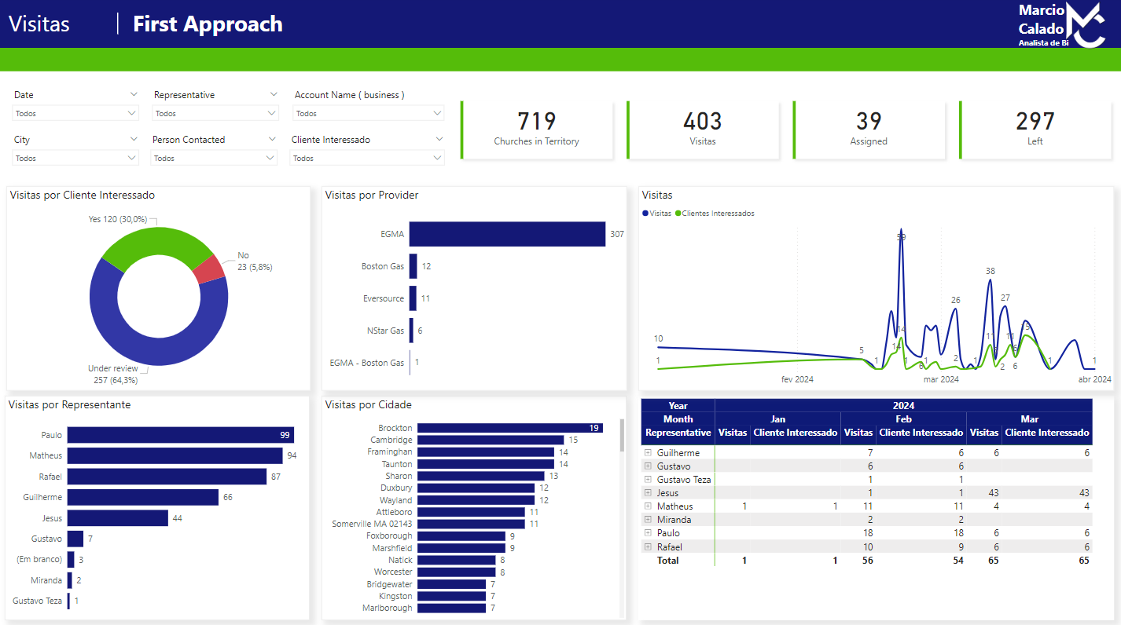
Marcio
Calado Analista de BI
Visitas – Primeira Impressão
Visão Geral de Clientes Interessados com Filtros, Cards Significativos, Gráficos, de Barras, linhas e uma tabela mais detalhada sobre o assunto
Obs: Dados Fictícios.

Slide 14

Marcio
Calado Analista de BI
Relatórios de Rh
Diversidade

Slide 15
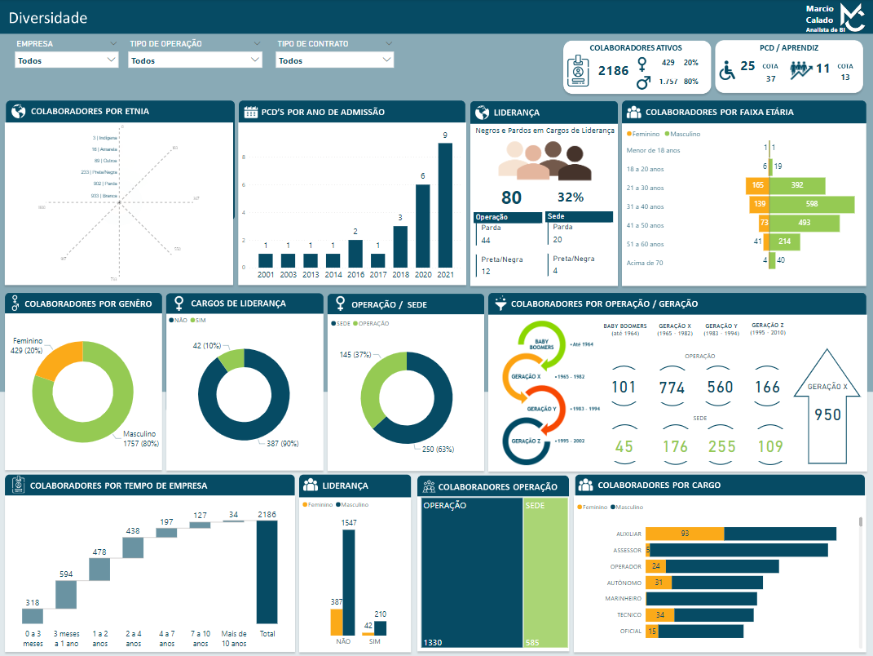
Diversidade
Marcio
Calado Analista de BI
Visão da Diversidade de Empregados dentro de uma empresa.
Obs: Dados Fictícios.

Slide 16
Marcio
Calado Analista de BI
Relatórios Operacionais
Operações e Requisições
Capacidade

Slide 17
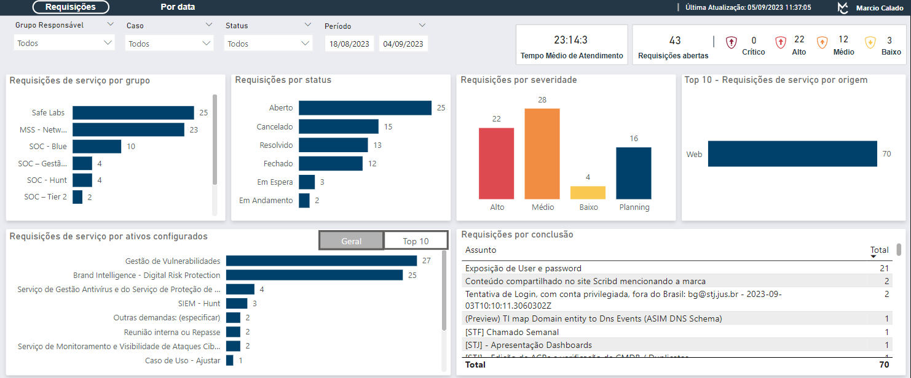
Operações e Requisições - Requisições
Marcio
Calado Analista de BI
Clique aqui para mudar de página
Visão Executiva de Requisições com Indicadores, Status, Filtros, Botão Onde Vai Mostrar Geral ou Top 10, Tabela detalhada de Requisições Concluídas

Slide 18
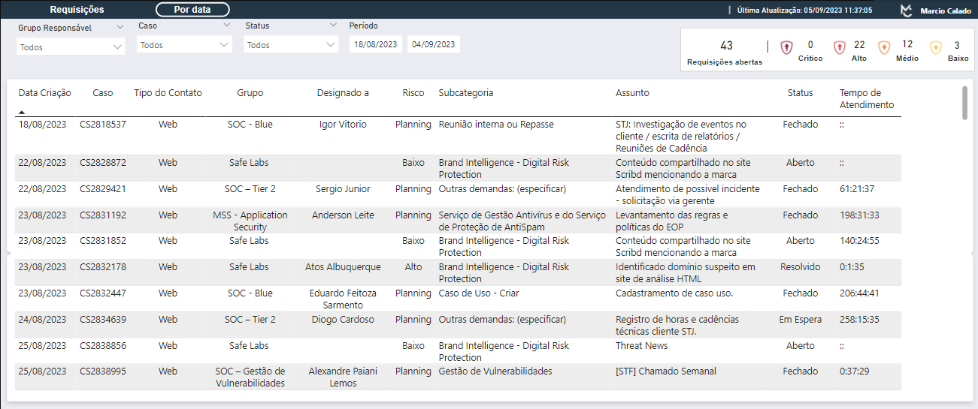
Operações e Requisições – Por data
Marcio
Calado Analista de BI
Clique aqui para mudar de página
Visão Analítica de Requisições com filtros, Cards e uma tabela detalhada com as informações de Data de Criação.
Obs: Dados Fictícios.

Slide 19
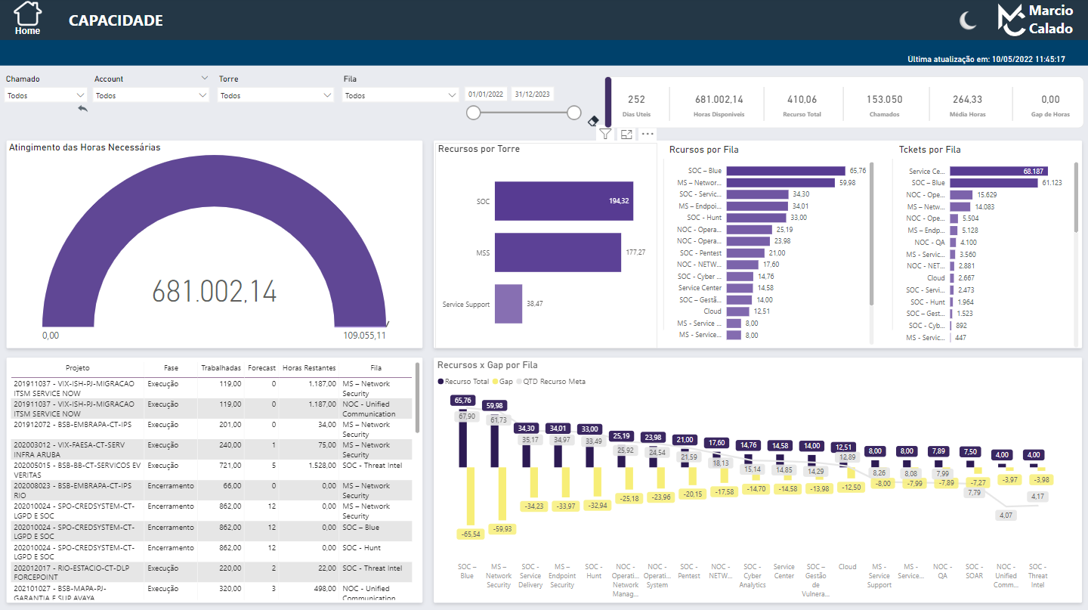
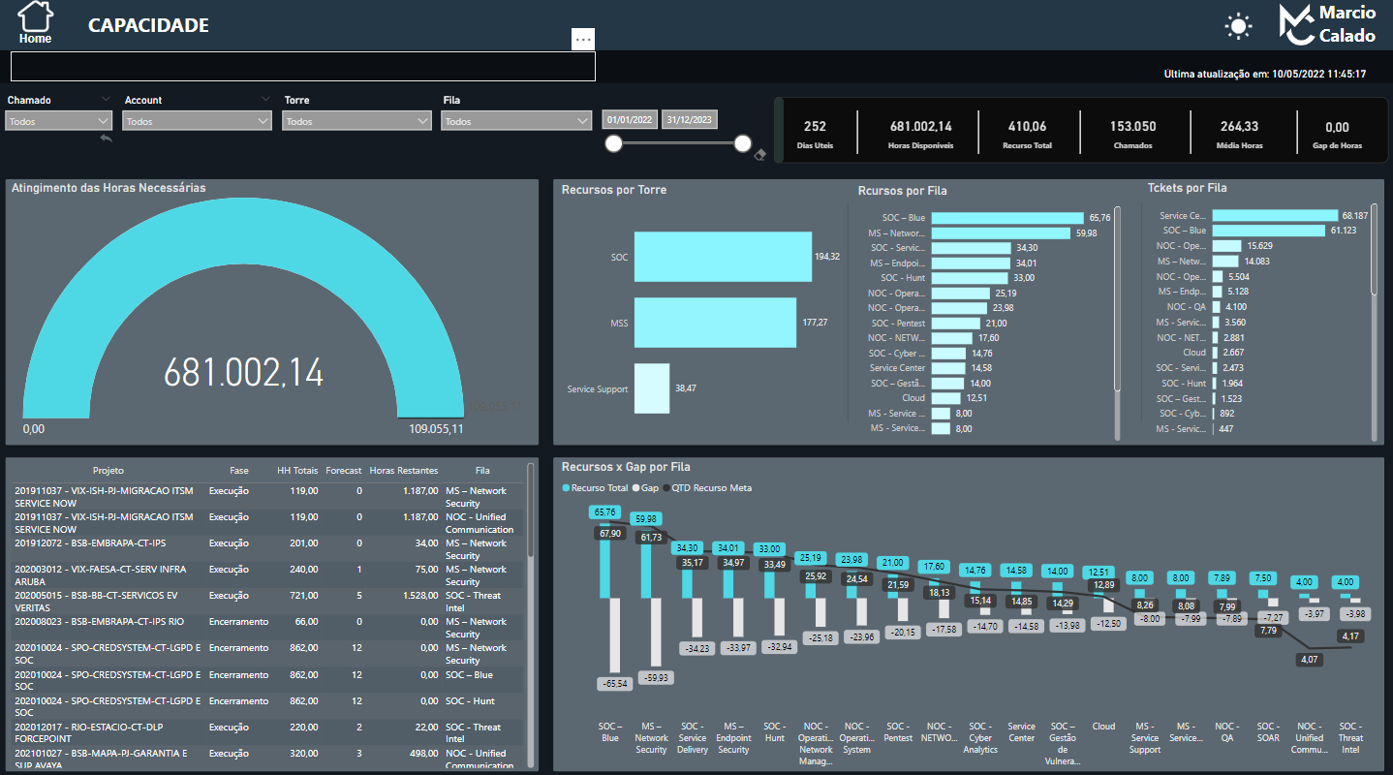
Capacidade Operacional
Marcio
Calado Analista de BI
Visão mais generalizada da capacidade Operacional da empresa com filtros, cards, Gráficos de barras, gráficos de colunas com linhas, uma tabela mais detalhada e uma opção de uma página com Dark Mode.

Slide 20

Marcio
Calado Analista de BI
Medidas Dax

Slide 21
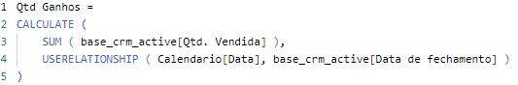
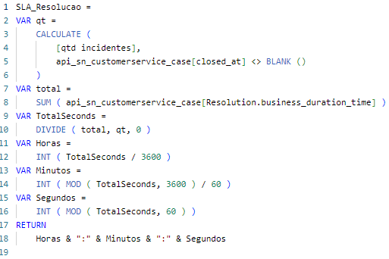
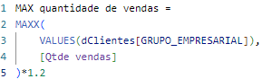
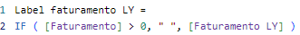
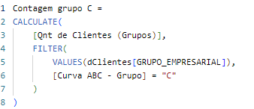
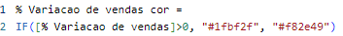
Utilização do Dax e boas práticas
Marcio
Calado Analista de BI
- CALCULATE
- USERELATIONSHIP - Var
- Funções Iterantes - Funções de Manipulação - Funções Condicionais

Slide 22

Marcio
Calado Analista de BI
Habilidades Técnicas

Slide 23






Utilização do Dax e boas práticas
Marcio
Calado Analista de BI
Trabalho em equipe
Comunicação
Trabalho em Equipe
Criatividade
Ux
Empatia com o Cliente
Resolução de Problemas

Slide 24




Entre em Contato comigo.
Acesse meu Linkedin, me envie um e-mail, me ligue ou até mesmo me mande uma mensagem no WhatsApp.
https://www.linkedin.com/in/marciocaladojr/
+55 (21) 96602-0767
brmarciocalado@gmail.com
+55 (21) 99395-8792

